Slide 1
Реализация муниципального плана мероприятий по повышению функциональной грамотности учащихся Редькова Анна Алексеевна, заместитель начальника Управления образования Администрации Советско-Гаванского муниципального района Хабароского края, муниципальный координатор 2023 год

Slide 2
Управленческие мероприятия

Slide 3
Управленческие мероприятия

Slide 4
Управленческие мероприятия
Общеобразовательное учреждение | Создано работ |  | Количество учителей, создавших работы / % от общего кол-ва педагогов 4-11 кл. |  |  |  | Количество учащихся, выполнивших работу |  | Проверено работ / % от выполненных
 | 07.02.2023 | 05.05.2023 | 07.02.2023 |  | 05.05.2023 |  | 07.02.2023 | 05.05.2023 | 07.02.2023 |  | 05.05.2023
МБОУ ОШ № № 2" | 17 | 34 | 4 | 21% | 12 | 63% | 109 | 253 | 103 | 94% | 234 | 92%
МБОУ ОШ № 8 | 26 | 67 | 5 | 83% | 6 | 100% | 224 | 581 | 120 | 54% | 430 | 74%
МБОУ СШ № 3 имени А.И. Томилина | 88 | 140 | 18 | 64% | 21 | 75% | 765 | 1204 | 742 | 98% | 1138 | 95%
МБОУ СШ № 5 | 27 | 53 | 6 | 43% | 11 | 79% | 443 | 771 | 407 | 92% | 638 | 83%
МБОУ СШ № 1 | 15 | 68 | 3 | 7% | 19 | 46% | 220 | 814 | 65 | 30% | 398 | 49%
МБОУ ОШ № 12 | 56 | 73 | 10 | 100% | 10 | 100% | 308 | 412 | 278 | 90% | 371 | 90%
МБОУ СШ № 16 имени Героя России Заволянского Валерия Ивановича | 20 | 123 | 6 | 18% | 26 | 76% | 174 | 1207 | 111 | 64% | 969 | 80%
МБОУ СШ № 6 | 40 | 53 | 9 | 75% | 10 | 83% | 281 | 481 | 239 | 85% | 402 | 84%
МБОУ ОШ № 14 | 54 | 92 | 5 | 83% | 6 | 100% | 204 | 338 | 187 | 92% | 310 | 92%
МБОУ СШ № 15 | 32 | 52 | 6 | 54% | 7 | 64% | 183 | 371 | 180 | 98% | 358 | 96%
 | 375 | 755 | 72 | 40% | 128 | 72% | 2911 | 6432 | 2432 |  | 5248

Slide 5
Информационное сопровождение реализации муниципального плана мероприятий по повышению функциональной грамотности учащихся
http://www.imc-svg.ru/index.php/funktsionalnaya-gramotnost/normativnye-dokumenty-2022-2023

Slide 6
Методическое сопровождение повышения квалификации и профессионального мастерства педагогов
Вопросы использования открытого банка заданий РЭШ для формирования функциональной грамотности функциональной грамотности учащихся:
Формирование креативного мышления как метапредметной компетенции обучающихся.
Формирование финансовой грамотности школьников в рамках урочной и внеурочной
деятельности.
Использование технологии развивающего обучения для формирования математической
грамотности.
Формирование читательской грамотности обучающихся начальных классов как основа
успешности обучения.
Развитие креативного мышления у детей с особыми образовательными потребностями.
Приемы формирования естественно-научной грамотности на уроках окружающего мира
и во внеурочной деятельности.

Slide 7
Методическое сопровождение повышения квалификации и профессионального мастерства педагогов Курсовая подготовка по направлению «Функциональная грамотность»
64 учителя начальных классов (97%)
150 учителей основной школы (98 %)
25 воспитателей ДОУ

Slide 8
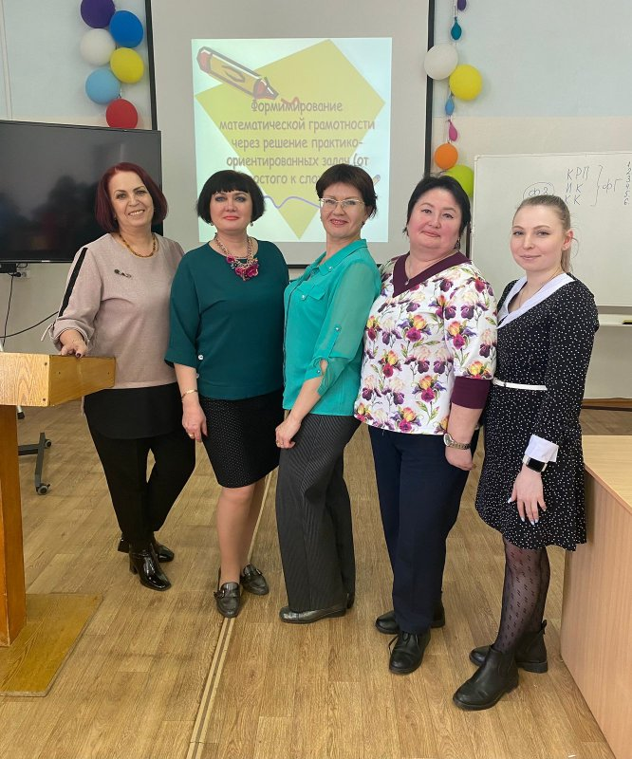
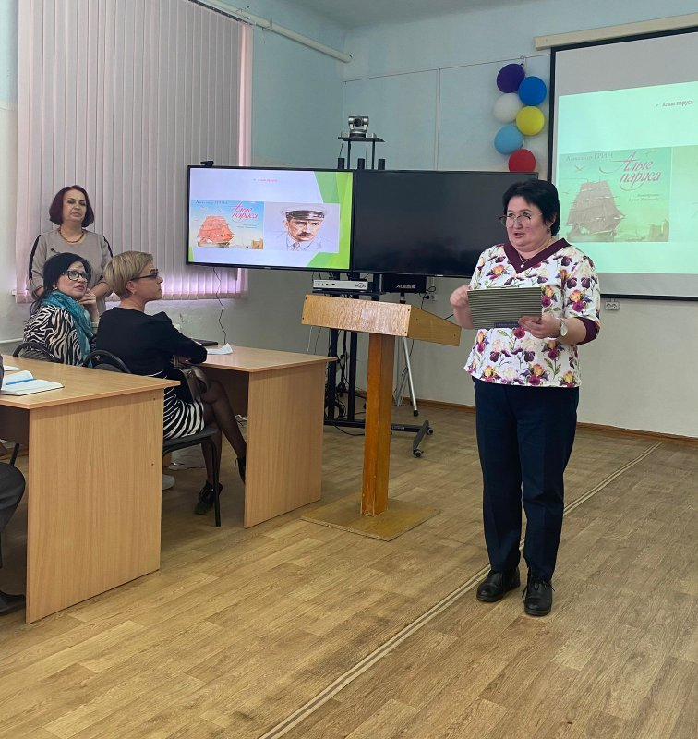
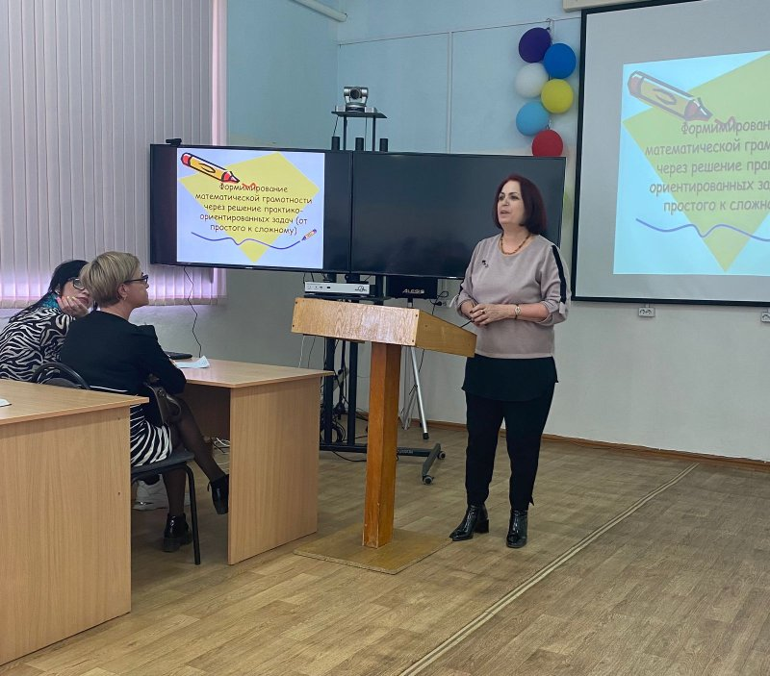
Методическое сопровождение повышения квалификации и профессионального мастерства педагогов Муниципальная стажировочная площадка «Практические приемы обучения овладения функциональной грамотностью»

Slide 9
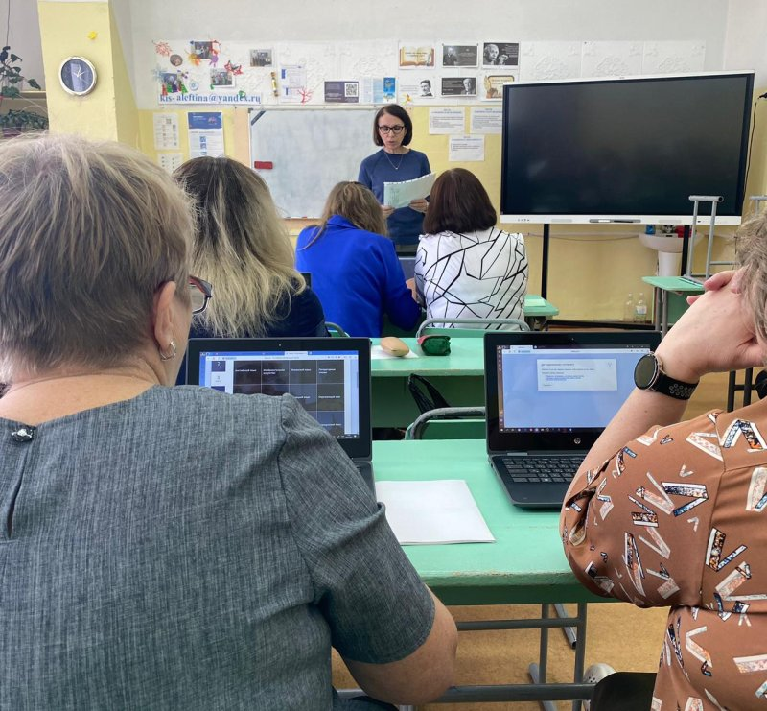
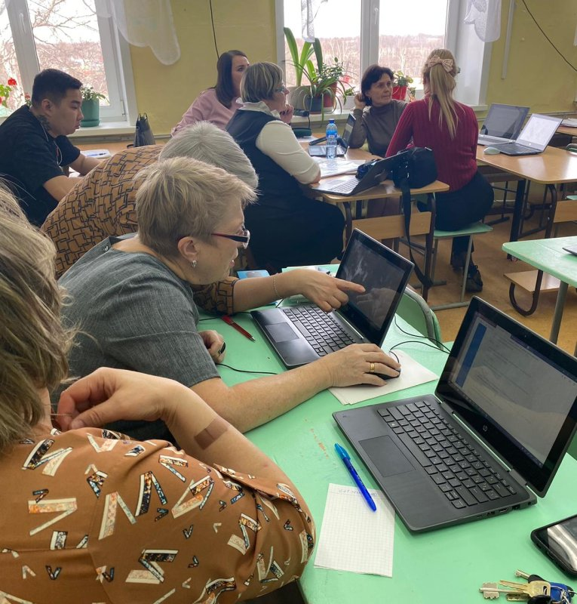
Методическое сопровождение повышения квалификации и профессионального мастерства педагогов Методический десант в общеобразовательные учреждения

Slide 10
Методическое сопровождение повышения квалификации и профессионального мастерства педагогов Профессиональные конкурсы и события декабрь 2022 года - конкурс на лучшую программу внеурочной деятельности по функциональной грамотности (4 участника); апрель 2023 года - районный конкурс профессионального мастерства «PRO-функциональную грамотность: новые задачи-лучшие решения» (11 участников); апрель 2023 года - муниципальное событие «Калейдоскоп педагогических практик «Формирование функциональной грамотности средствами дополнительного образования» (8 участников)

Slide 11
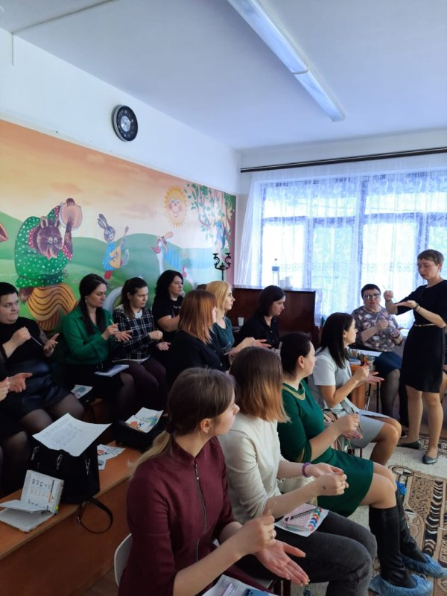
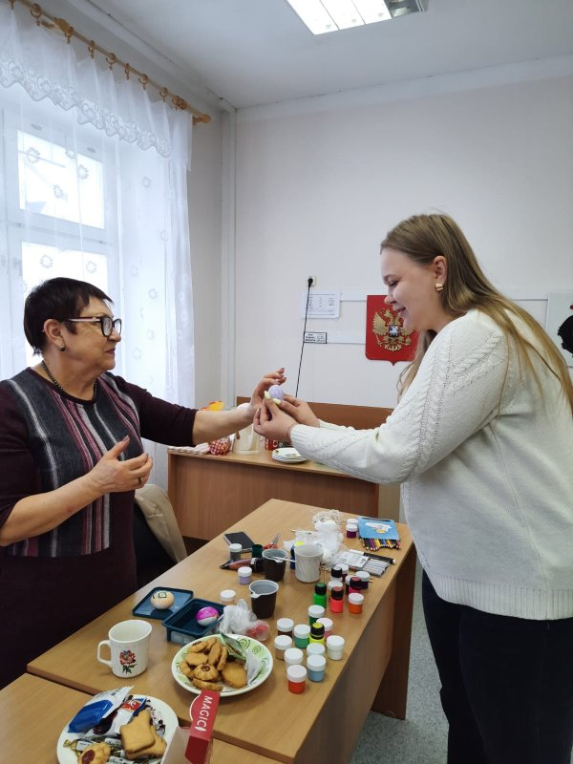
Методическое сопровождение повышения квалификации и профессионального мастерства педагогов «Школа молодого педагога»

Slide 12
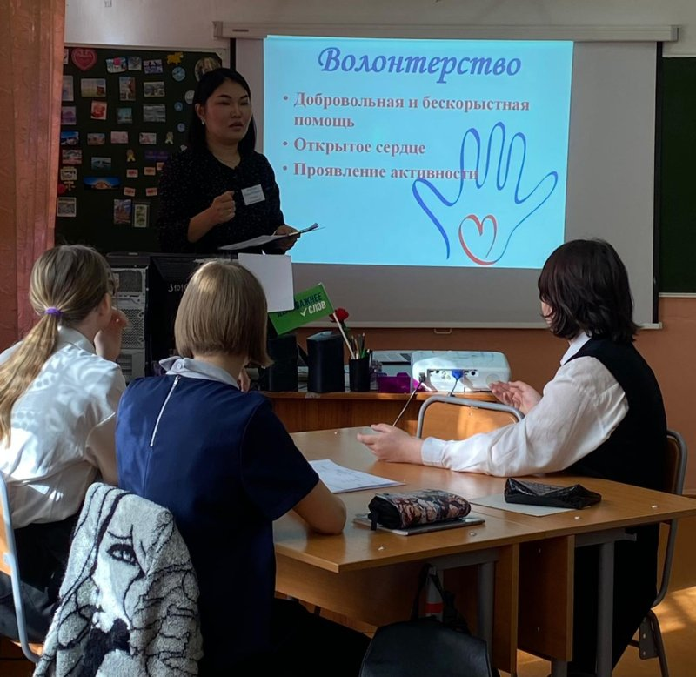
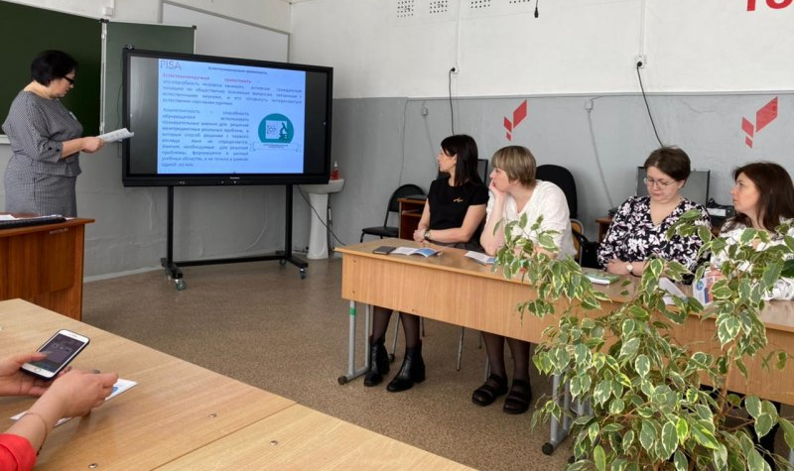
Методическое сопровождение повышения квалификации и профессионального мастерства педагогов МРЦ сопровождения инклюзивного образования МБОУ СШ № 6

Slide 13
Работа с учащимися Внеурочная деятельность и дополнительное образование Функциональная грамотность. Начальная школа
ОУ название | 1 | 2 | 3 | 5 | 6 | 8 | 12 | 14 | 15 | 16 | Изучается
Функциональная | 1-4 |  |  |  |  |  | 1-4 |  |  |  | №1,12
Финансовая |  | 3-а | 2-4 | 4-аб | 1-4 |  |  |  | 1,2,3 |  | №2,3,5,6
Читательская |  | 3-б,4 | 1,2, 4-б | 1-4 |  |  | 1 | 1 |  | 1-4 | №2,3,5,12,14,16
Естественнонаучная |  |  |  |  |  | 1-4 |  |  | 4 |  | №8,15
Математическая | 1-в |  |  |  |  |  |  |  |  |  | №1
Креативное мышление |  |  | 3-а |  |  |  |  |  |  |  | №3

Slide 14
Работа с учащимися Внеурочная деятельность и дополнительное образование Функциональная грамотность. Основная школа
Название | № 1 | №2 | №3 | №5 | №6 | №8 | №12 | №14 | №15 | №16
Функциональная |  |  |  |  |  |  |  | УП -5,6 (по 2,3 ч.)
Финансовая | 5-7 |  | 6-а | 5,6 | 5-9 |  | 7 | 5,6,9 | 6,7 | 7-в
Читательская | 8-а, 9-бв |  | 5, 6-в, 9 |  |  |  | 5 |  |  | 7-а, 8-а
Естественнонаучная | 9-б |  |  |  |  | 7-9 |  | 7,8,9 | 5,8,9 | 7-б
Математическая | 6-бв |  | 7аб |  | 5,6 |  |  |  | 9 | 8-а
Креативное мышление

Slide 15
Работа с учащимися Внеурочная деятельность и дополнительное образование Функциональная грамотность Средняя школа
Название | № 1 | №3 | №5 | №6 | №15 | №16
Функциональная |  |  |  |  |  | 10
Финансовая |  | 10,11 |  | 10,11 | 10,11
Читательская | 10-а |  |  |  |  | 10,11
Естественнонаучная | 10,11
Математическая | 10,11
Глобальные компетенции
Креативное мышление

Slide 16
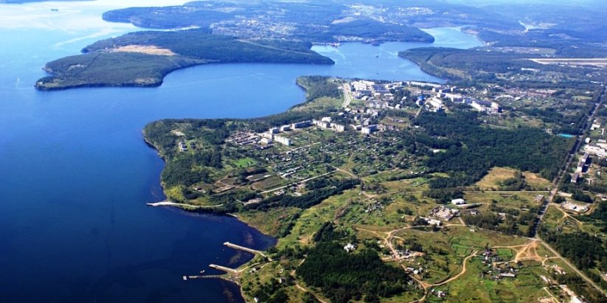

Slide 18
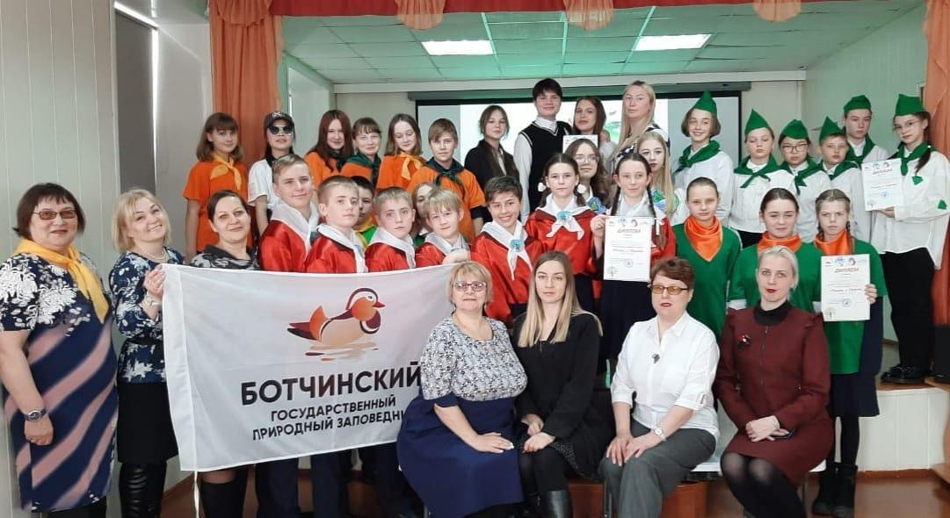
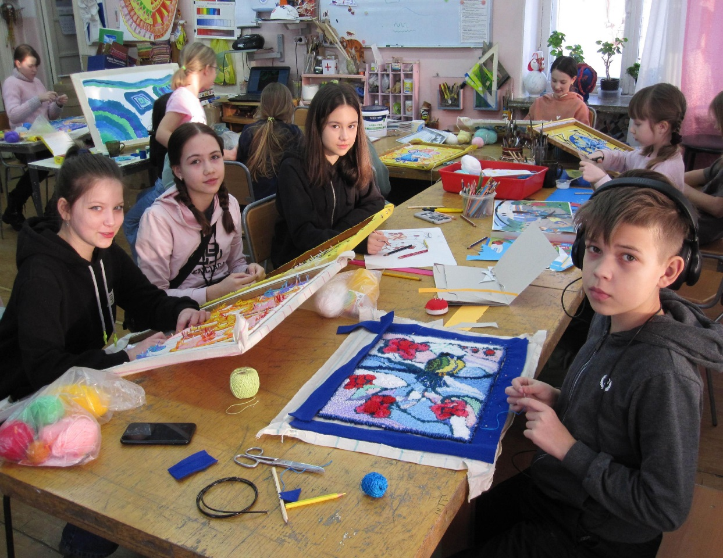
Работа с учащимися Внеурочная деятельность и дополнительное образование
Центр детского творчества «Паллада»

